Slide 1
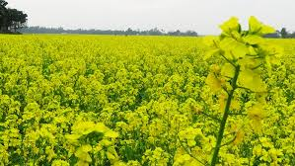
আজকের ক্লাসে সবাইকে
স্বাগতম

Slide 2
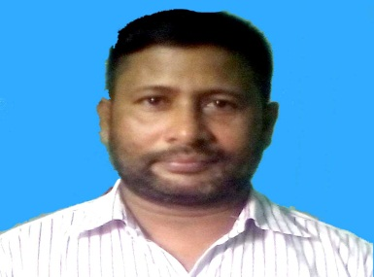
পরিচিতি
শিক্ষক পরিচিতি
পাঠপরিচিতি
মোঃ হুমায়ন কবির
সহকারি শিক্ষক
শ্রীফলতলা মাধ্যমিক বালিকা বিদ্যালয়
ডাকঘরঃ তোলা, হরিনাকুন্ডু-ঝিনাইদহ
মোবাইল ০১৭১৪৫১৮৪৩৩
humaun4180@gmail.com
শ্রেনীঃ ৬ষ্ঠ
বিষয়ঃ কৃষি শিক্ষা
অধ্যায়ঃ ৬ষ্ঠ
পাঠঃ ০৭ ও ০৮।

Slide 3
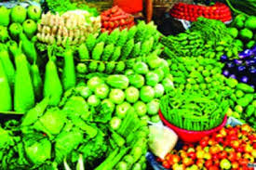
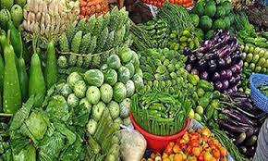
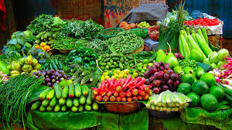
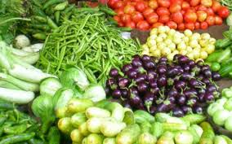

Slide 4
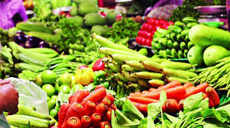
আমাদের আজকের পাঠ
শীতকালিন রকমারী সবজী

Slide 5
শিখনফল
এই পাঠে শিক্ষার্থীরা
শীত কালিন সবজী দেখে চিনে বলতে পারবে।
সবজী খাওয়ার উপকারিতা বলতে পারবে।
সবজী চাষের অর্থনৈতিক গুরুত্ব ব্যাখ্যা বলতে পারবে।

Slide 6
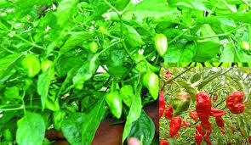
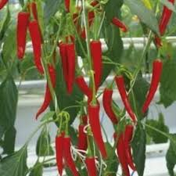
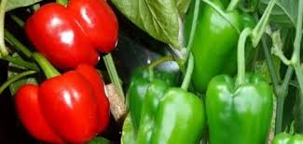
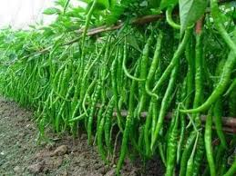
মরিচ/ ঝাল/ লংকা

Slide 7
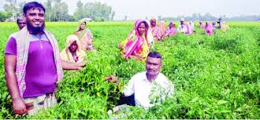
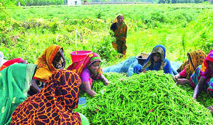
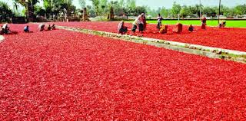
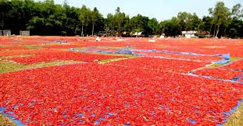

Slide 8
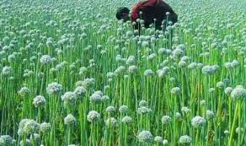
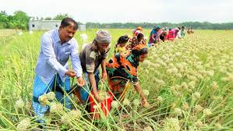
পিয়াজের বীজ সংগ্রহ

Slide 9
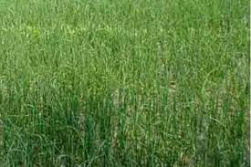
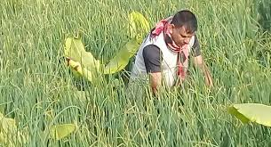
পিয়াজের চারা পরিচর্যা

Slide 10
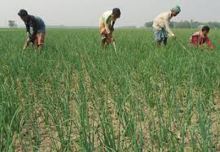
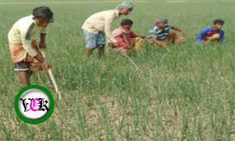
পিয়াজের পরিচর্যা

Slide 11
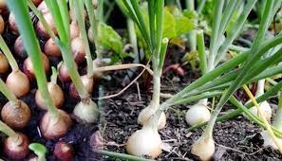
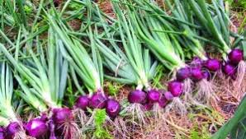
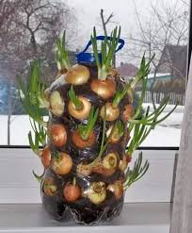
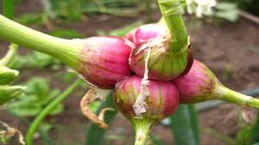
পূনাংগ পিয়াজ

Slide 12
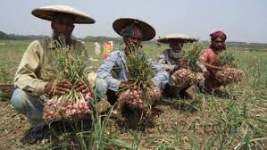
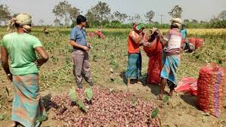
জমি হতে পিয়াজ সংগ্রহ

Slide 13
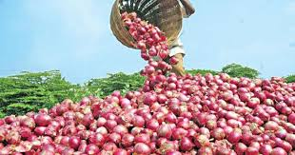
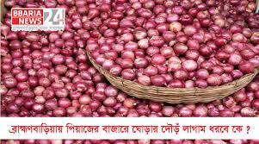
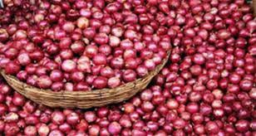
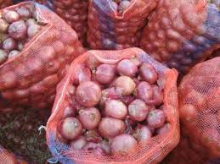
পিয়াজ সংগ্রহের পর বাজার জাত করন।

Slide 14
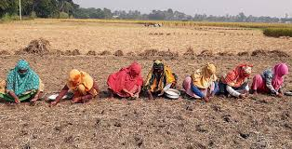
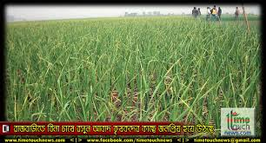
রসুন রোপন

Slide 15
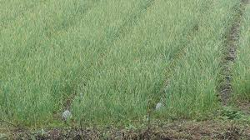
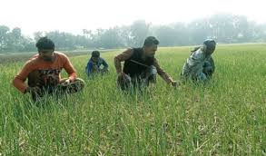
রসুনের চারা সংগ্রহ ও রসুনের পরিচর্যা

Slide 16
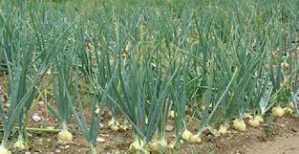
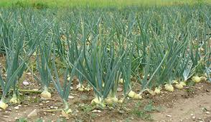
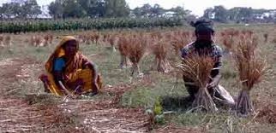
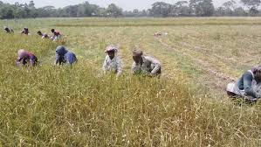
পূনাংগ রসুন ও জমি থেকে রসুন সংগ্রহ।

Slide 17
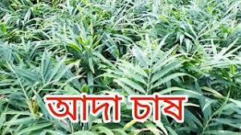
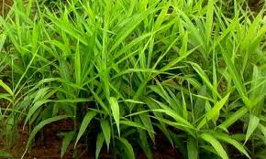
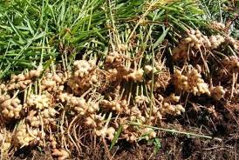

Slide 18
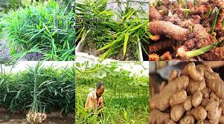
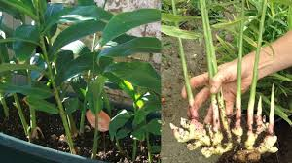

Slide 19
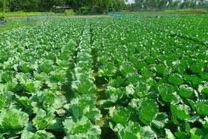
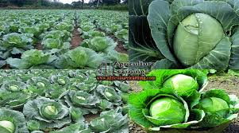
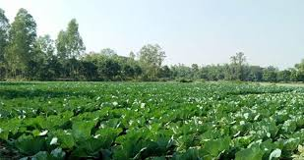
বাঁধা কপি চাষ

Slide 20
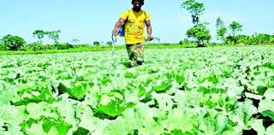
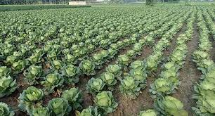
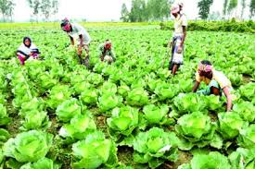
বাঁধা কপির পরিচর্যা ও জমি হতে কপি সংগ্রহ।

Slide 22
শীত কালিন সবজি ফুল কপি

Slide 25
গাজর চাষ

Slide 26
টমেটো চাষ পদ্ধতি

Slide 27
শীত কালিন সবজী

Slide 30
শীত কালিন সবজী

Slide 31
মূল্যায়ন
৬জন ৫দলে ভাগ হয়ে প্রত্যেক দল ১০টি শীত কালিন সবজীর নাম লিখ।
ধন্য
বাদ

Slide 32
বাড়ির কাজ
তোমাদের বাড়িতে কি কি সবজী আছে লিখে আনবে।

Slide 33
আজ আর নয়
আল্লাহ্‌ হাফেজ

